Slide 1
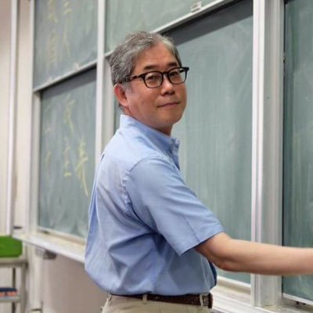
田上雅徳研究会
人数：30人
（4年生１６人、3年生14人）

Slide 2
研究内容
本ゼミは西欧政治思想がメイン
今年度のテーマはアメリカとキリスト教
文献を講読し担当者がペーパーを作成、それを叩き台にして議論
アメリカ政治の古典からヒップホップについての書籍まで、様々な文献を扱う

Slide 3
入ゼミ課題
一冊の課題書について3000字程度のレポート
選考要項で提示されるひとつの命題について論じる
課題書の理解度、レポートの論理性、独創性と書式が重視される（命題に対する立場そのものは評価外)
課題書は、一読では理解しきれないものが多い。ただし根気よく取り組めば糸口が見える。
あなた自身の考えが明確に示されていることが求められる

Slide 4
指導方針
信頼関係を大事にする​
すぐに助けを求められる環境づくり

